Slide 1
Trường TH và THCS Đại Chánh
Chào mừng quý thầy cô về dự giờ thăm lớp
Môn: Lịch sử
Lớp: 5B
Giáo viên: Triệu Thị Diễn

Slide 2
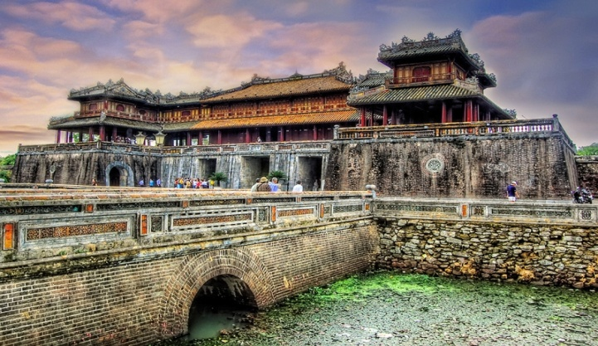
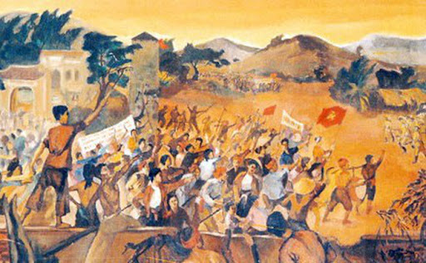
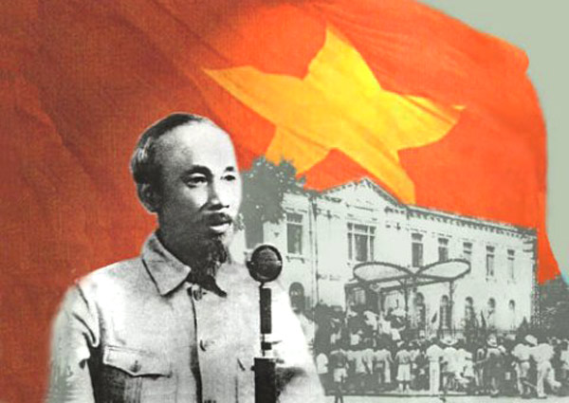
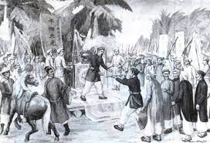
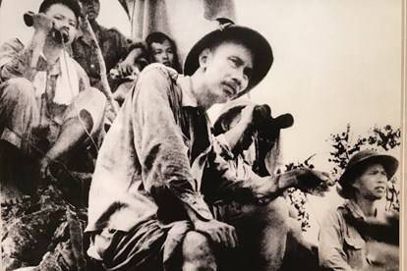
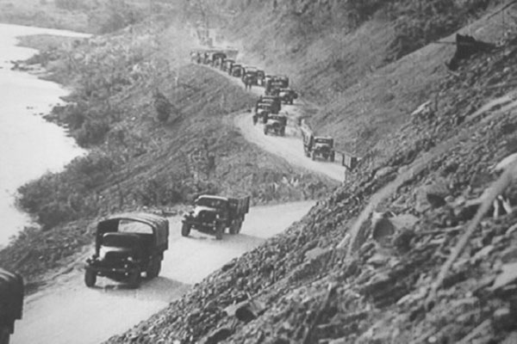
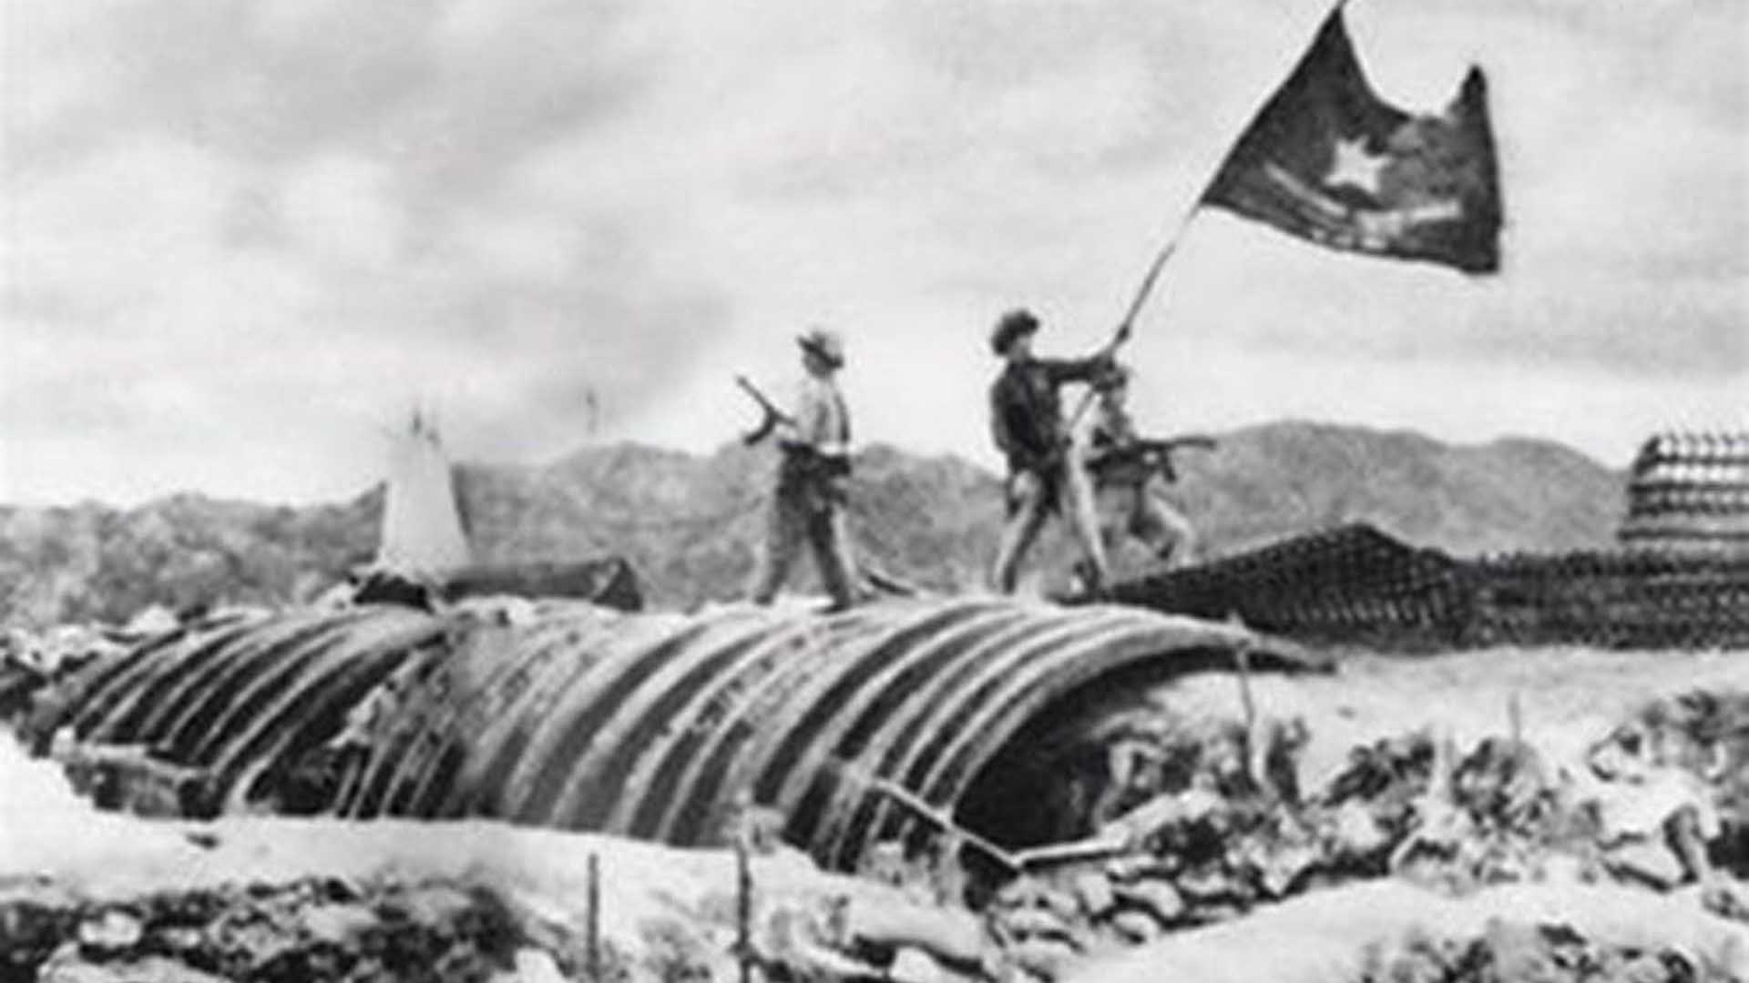
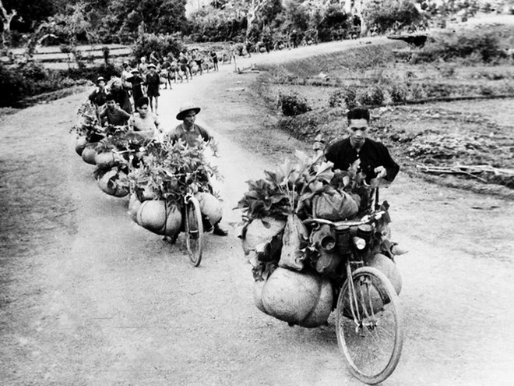
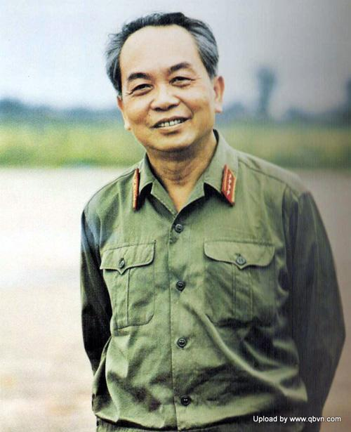
Thứ tư ngày 26 tháng 10 năm 2022
LỊCH SỬ
Cùng khởi động: Trò chơi “Hái hoa dân chủ”

Slide 3
Thứ tư ngày 26 tháng 10 năm 2022
LỊCH SỬ
Xô viết Nghệ - Tĩnh

Slide 4
Hãy chỉ vị trí Nghệ An –Hà Tĩnh?

Slide 5
Phong trào cách mạng ở Việt Nam sau khi
Đảng Cộng sản Việt Nam ra đời:
Đọc thông tin SGK trang 17 và trả lời câu hỏi dưới đây:
1. Từ khi Đảng Cộng sản Việt Nam ra đời,
phong trào cách mạng diễn ra như thế nào?
Mạnh mẽ và nổ ra
trong cả nước
Phong trào Cách mạng trong
những năm 1930-1931
2. Đó là những phong trào nào?
3. Những phong trào đó phát triển
mạnh nhất ở đâu?
Nghệ An và Hà Tĩnh

Slide 6
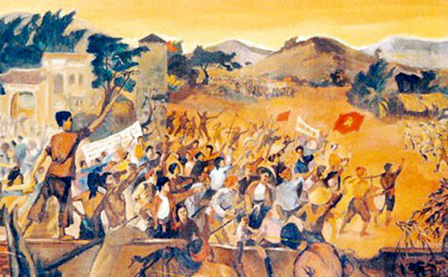
2. Tinh thần cách mạng của nhân dân Nghệ- Tĩnh trong những năm 1930-1931 và Cuộc biểu tình ngày 12 - 9 – 1930 ở Nghệ An
Quan sát hình 1:
-Bức tranh vẽ gì?
- Bức tranh vẽ cuộc nổi dậy của giai cấp nông dân và công nhân ở vùng Nghệ An - Hà Tĩnh trong công cuộc đấu tranh chống Pháp.
Hình 1. Xô viết Nghệ - Tĩnh

Slide 7
Đọc SGK:
Từ “Ngày 12-9-1930 …
đến chính quyền của mình.”
Sau đó trả lời câu hỏi:
Hình 1. Xô viết Nghệ - Tĩnh

Slide 8
a. Cuộc biểu tình của nhân dân Hưng Nguyên, Nam Đàn
diễn ra vào thời gian nào?
b. Hãy kể lại diễn biến của cuộc biểu tình tại Hưng Nguyên, Nam Đàn ?
c. Những sự kiện tiếp theo diễn ra trong năm 1930?

Slide 9
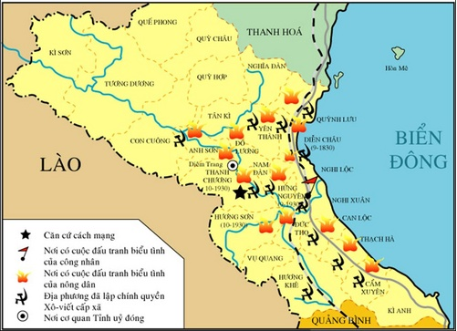
a. Cuộc biểu tình của nhân dân Hưng Nguyên, Nam Đàn
diễn ra vào thời gian nào?
Thời gian: 12-9-1930

Slide 10
b. Kể lại diễn biến của cuộc biểu tình tại Hưng Nguyên, Nam Đàn?
-12-9-1930, hàng vạn nông dân với cờ đỏ búa liềm kéo về thị xã Vinh.
- Họ đem theo khẩu hiệu “Đả đảo đế quốc!”, “Đả đảo Nam triều !”, “Nhà máy về tay thợ thuyền !”; “Ruộng đất về tay dân cày !”
Ngày 12-09-1930 là ngày kỉ niệm xô viết Nghệ Tĩnh
-Thực dân Pháp cho binh lính đàn áp, chúng cho máy bay ném bom vào đoàn người làm hơn 200 người chết, hàng trăm người bị thương.

Slide 11
c. Những sự kiện tiếp theo diễn ra trong năm 1930 ?
- Tức nước vỡ bờ, làn sóng đấu tranh tiếp tục dâng cao suốt tháng 9 và tháng 10- 1930.
- Những kẻ đứng đầu chính quyền các thôn xã sợ hãi, bỏ trốn hoặc đầu hàng.
- Nhân dân tự đứng ra giành lấy chính quyền.

Slide 12
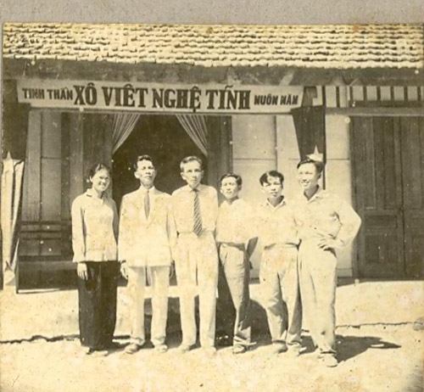
Tinh thần cách mạng của nhân dân Nghệ - Tĩnh trong những năm 1930-1931
LÃNH ĐẠO PHONG TRÀO

Slide 13
Linh hồn của phong trào Xô Viết Nghệ Tĩnh – Nguyễn Phong Sắc

Slide 14
Những thay đổi mới mẻ ở vùng nông thôn
Nghệ Tĩnh những năm 1930 - 1931:
Đọc SGK
(phần chữ nhỏ trang 18)
Em hãy nêu những điểm mới ở vùng nông thôn Nghệ An - Hà Tĩnh trong những năm 1930 - 1931?

Slide 15
Những thay đổi mới mẻ ở vùng nông thôn
Nghệ Tĩnh những năm 1930 - 1931:
Xóa bỏ các thứ thuế vô lý.
Được nghe giải thích chính sách của Đảng; được bàn bạc công việc chung
Được làm chủ cuộc sống, làm chủ thôn xóm
Xóa bỏ nạn trộm cắp, tệ nạn cờ bạc, ...
Bãi bỏ những phong tục lạc hậu như mê tính dị đoan.
Tịch thu ruộng đất của địa chủ chia cho nông dân nghèo

Slide 16
Hãy nêu
nội dung
của hình
minh hoạ
Người nông dân Hà - Tĩnh được cày trên thửa ruộng
do chính quyền Xô viết chia trong những năm 1930 - 1931

Slide 17
Thứ tư ngày 26 tháng 10 năm 2022
Lịch sử
XÔ VIẾT NGHỆ -TĨNH
Chính quyền Xô viết: chính quyền được thành lập trong phong trào cách mạng ở nước Nga hồi đầu thế kỉ XX. Trong những năm 1930- 1931, phong trào cách mạng Nghệ -Tĩnh lấy tên này đặt cho chính quyền mới.
Chính quyền Xô viết là gì?

Slide 18
Người nông dân dưới thời Pháp thuộc
Người nông dân Hà Tĩnh được cày trên thửa ruộng do chính quyền Xô viết chia trong những năm 1930- 1931.
Dưới thời Pháp thuộc người nông dân không có ruộng đất, họ phải cày thuê, cuốc mướn cho địa chủ hay bỏ làng đi làm việc khác... Còn ở những nơi nhân dân giành được chính quyền cách mạng, ruộng đất của địa chủ bị tịch thu chia cho nông dân.
Quan sát ảnh, em hãy: So sánh cuộc sống của người nông dân dưới thời Pháp thuộc với cuộc sống của người nông dân khi có chính quyền Xô viết?

Slide 19
Giữa năm 1931, bọn đế quốc và phong kiến ra sức đàn áp khiến cho phong trào bị dập tắt.

Slide 20
4. Ý nghĩa của phong trào Xô viết Nghệ - Tĩnh?
+ Chứng tỏ tinh thần dũng cảm và năng lực cách mạng của nhân dân Việt Nam dưới sự chỉ huy của Đảng Cộng sản Việt Nam.
+ Cổ vũ tinh thần yêu nước của nhân dân ta.
Hình 1. Xô viết Nghệ - Tĩnh

Slide 21
Ghi nhớ
Trong những năm 1930-1931, nhân dân Nghệ -Tĩnh đã đấu tranh quyết liệt, giành được quyền làm chủ, xây dựng cuộc sống mới văn minh, tiến bộ ở nhiều vùng nông thôn rộng lớn. Ngày 12-09 là ngày kỉ niệm xô viết Nghệ -Tĩnh.

Slide 22
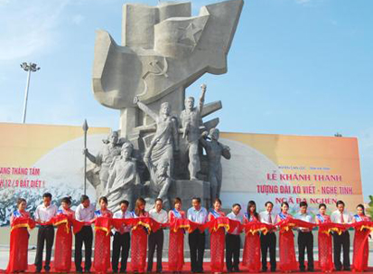
Lễ khánh thành tượng đại xô viết Nghệ Tĩnh

Slide 23
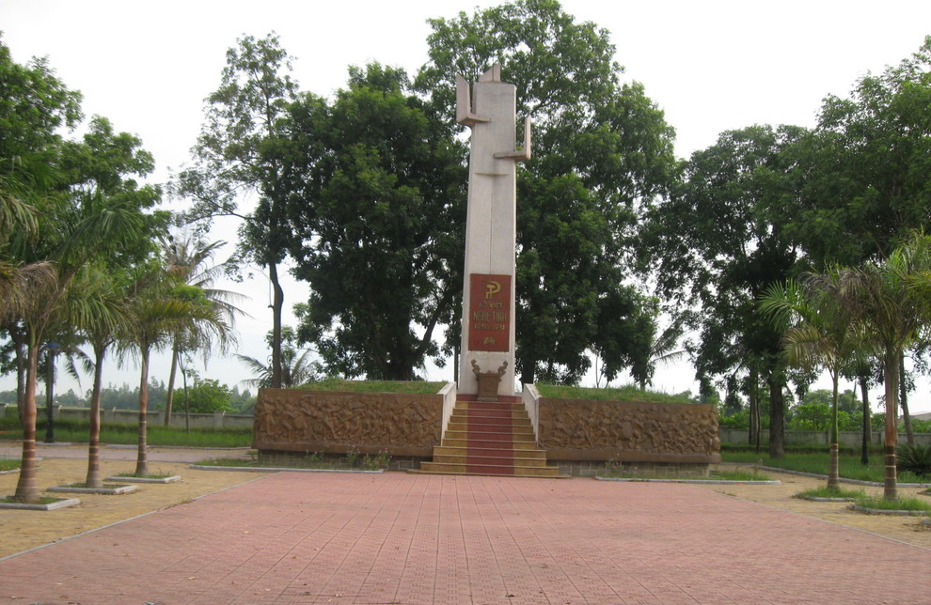
Nghĩa trang 12- 9 tại Hưng Nguyên

Slide 24
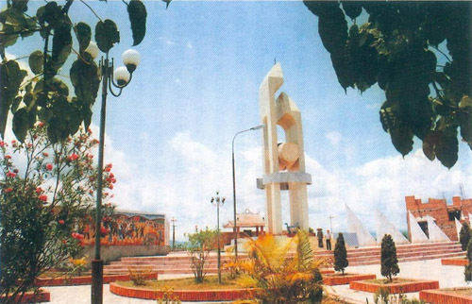
Đài tưởng niệm các chiến sĩ Xô Viết tại Ngã ba Nghèn

Slide 25
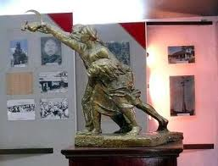
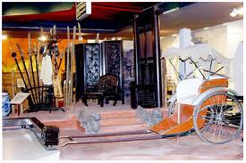
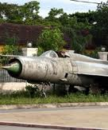
Bảo tàng Xô Viết Nghệ Tĩnh ở Vinh
4

Slide 26
Tạm biệt nhé!

